Slide 1

Университет
Правительства Москвы
Название презентации
направление
talent.mos.ru

Slide 2
Университет
Правительства Москвы
Название презентации
направление
talent.mos.ru

Slide 6
Сервис «Кадровый аудит»
Верстка шесть пунктов
01
03
05
Подзаголовок
Товарищи! укрепление и развитие структуры требуют от нас анализа систем массового участия. С другой стороны укрепление и развитие структуры обеспечивает широкому кругу (специалистов) участие в формировании соответствующий условий активизации.
Подзаголовок
Товарищи! укрепление и развитие структуры требуют от нас анализа систем массового участия. С другой стороны укрепление и развитие структуры обеспечивает широкому кругу (специалистов) участие в формировании соответствующий условий активизации.
Подзаголовок
Товарищи! укрепление и развитие структуры требуют от нас анализа систем массового участия. С другой стороны укрепление и развитие структуры обеспечивает широкому кругу (специалистов) участие в формировании соответствующий условий активизации.
02
04
06
Подзаголовок
Товарищи! укрепление и развитие структуры требуют от нас анализа систем массового участия. С другой стороны укрепление и развитие структуры обеспечивает широкому кругу (специалистов) участие в формировании соответствующий условий активизации.
Подзаголовок
Товарищи! укрепление и развитие структуры требуют от нас анализа систем массового участия. С другой стороны укрепление и развитие структуры обеспечивает широкому кругу (специалистов) участие в формировании соответствующий условий активизации.
Подзаголовок
Товарищи! укрепление и развитие структуры требуют от нас анализа систем массового участия. С другой стороны укрепление и развитие структуры обеспечивает широкому кругу (специалистов) участие в формировании соответствующий условий активизации.

Slide 7

Название слайда
текст с фото
Длинный-длинный подзаголовок, длинный-длинный подзаголовок
Повседневная практика показывает, что новая модель организационной деятельности представляет собой интересный эксперимент проверки дальнейших направлений развития.
Не следует, однако забывать, что постоянное информационно-пропагандистское обеспечение нашей деятельности играет важную роль в формировании новых предложений. Товарищи! укрепление и развитие структуры влечет за собой процесс внедрения и модернизации новых предложений.
деятельности
предложений
направлений
Не следует, однако забывать, что постоянное информационно-пропагандистское обеспечение нашей деятельности играет важную роль в формировании

Slide 8

Наша команда
Фотографии спикеров
Имя
Фамилия
Имя
Фамилия
Имя
Фамилия
Должность начальника ДолжностьДолжностьДолжностьДолжностьДолжностьДолжность Правительства Москвы
Должность начальника ДолжностьДолжностьДолжностьДолжностьДолжностьДолжность Правительства Москвы
Должность начальника ДолжностьДолжностьДолжностьДолжностьДолжностьДолжность Правительства Москвы
1
2
3

Slide 9
Название слайда
Верстка три пункта
1
2
3
Длинный-длинный подзаголовок, длинный-длинный
Повседневная практика показывает, что новая модель организационной деятельности представляет собой интересный эксперимент проверки дальнейших направлений развития. Не следует, однако забывать, что постоянное информационно-пропагандистское обеспечение нашей деятельности играет важную роль в формировании
Длинный-длинный подзаголовок, длинный-длинный
Повседневная практика показывает, что новая модель организационной деятельности представляет собой интересный эксперимент проверки дальнейших направлений развития. Не следует, однако забывать, что постоянное информационно-пропагандистское обеспечение нашей деятельности играет важную роль в формировании
Длинный-длинный подзаголовок, длинный-длинный
Повседневная практика показывает, что новая модель организационной деятельности представляет собой интересный эксперимент проверки дальнейших направлений развития. Не следует, однако забывать, что постоянное информационно-пропагандистское обеспечение нашей деятельности играет важную роль в формировании

Slide 10


Название
текст с двумя фото
Длинный-длинный подзаголовок, длинный-длинный
Повседневная практика показывает, что новая модель организационной деятельности представляет собой интересный эксперимент проверки дальнейших направлений развития. Не следует, однако забывать, что постоянное информационно-пропагандистское обеспечение нашей деятельности играет важную роль в формировании
Иван
Семенов
Кира
Ильина-Хон
Стажер
Стажер

Slide 11
Название слайда
Верстка четыре пункта
1
Длинный-длинный подзаголовок, длинный-длинный подзаголовок
Повседневная практика показывает, что новая модель организационной деятельности представляет собой интересный эксперимент проверки дальнейших направлений развития.
Длинный-длинный подзаголовок, длинный-длинный подзаголовок
Повседневная практика показывает, что новая модель организационной деятельности представляет собой интересный эксперимент проверки дальнейших направлений развития.
3
Длинный-длинный подзаголовок, длинный-длинный подзаголовок
Повседневная практика показывает, что новая модель организационной деятельности представляет собой интересный эксперимент проверки дальнейших направлений развития.
Длинный-длинный подзаголовок, длинный-длинный подзаголовок
Повседневная практика показывает, что новая модель организационной деятельности представляет собой интересный эксперимент проверки дальнейших направлений развития.
2
4

Slide 12

Цитата человека
«
Задача организации,
в особенности же новая модель деятельности играет важную роль
в формировании направлений»
Имя
Фамилия
Заместитель начальника Управления государственной службы и кадров
Правительства Москвы

Slide 13
Название слайда
Подзаголовок Повседневная практика показывает, что новая модель организационной деятельности показывает, что новая модель организационной деятельности
верстка две колонки
Длинный-длинный подзаголовок, длинный-длинный подзаголовок
Повседневная практика показывает, что новая модель организационной деятельности представляет собой интересный эксперимент проверки дальнейших направлений развития.
Не следует, однако забывать, что постоянное информационно-пропагандистское обеспечение нашей деятельности играет важную роль в формировании новых предложений. Товарищи! укрепление и развитие структуры влечет за собой процесс внедрения и модернизации новых предложений.
Товарищи! укрепление и развитие структуры влечет за собой процесс внедрения и модернизации новых предложений.
Длинный-длинный подзаголовок, длинный-длинный подзаголовок
Повседневная практика показывает, что новая модель организационной деятельности представляет собой интересный эксперимент проверки дальнейших направлений развития.
Не следует, однако забывать, что постоянное информационно-пропагандистское обеспечение нашей деятельности играет важную роль в формировании новых предложений. Товарищи! укрепление и развитие структуры влечет за собой процесс внедрения и модернизации новых предложений.
Товарищи! укрепление и развитие структуры влечет за собой процесс внедрения и модернизации новых предложений.

Slide 14
Цитата
«
Задача организации,
в особенности же новая модель деятельности играет важную роль
в формировании направлений»

Slide 15


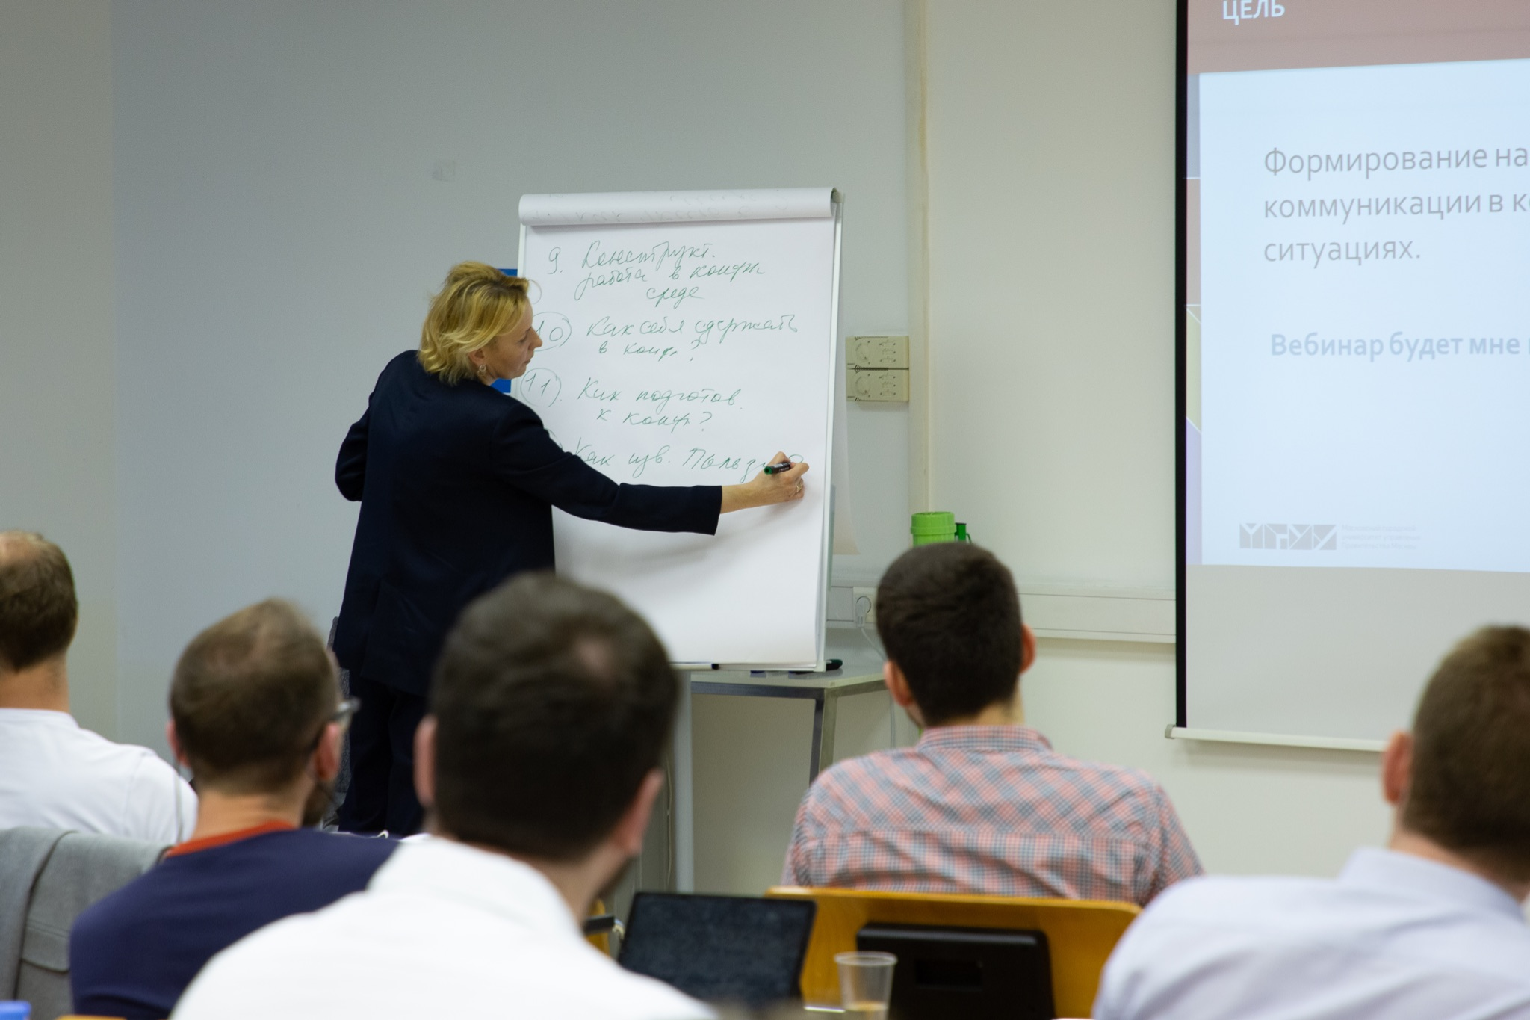
Название слайда
текст три фото
Длинный-длинный подзаголовок, длинный-длинный подзаголовок
Повседневная практика показывает, что новая модель организационной деятельности представляет собой интересный эксперимент проверки дальнейших направлений развития. Не следует, однако забывать, что постоянное информационно-пропагандистское обеспечение нашей деятельности играет
Длинный-длинный подзаголовок, длинный-длинный подзаголовок
Повседневная практика показывает, что новая модель организационной деятельности представляет собой интересный эксперимент проверки дальнейших направлений развития. Не следует, однако забывать, что постоянное информационно-пропагандистское обеспечение нашей деятельности играет
Длинный-длинный подзаголовок, длинный-длинный подзаголовок
Повседневная практика показывает, что новая модель организационной деятельности представляет собой интересный эксперимент проверки дальнейших направлений развития. Не следует, однако забывать, что постоянное информационно-пропагандистское обеспечение нашей деятельности играет

Slide 16
Название слайда
Подзаголовок Повседневная практика показывает, что новая модель организационной деятельности показывает, что новая модель
таблица
№ | позиция 1 | позиция 2
1 | Повседневная практика показывает, что новая модель организационной деятельности представляет собой интересный эксперимент проверки дальнейших направлений развития. | Повседневная практика показывает, что новая модель организационной деятельности представляет собой интересный эксперимент Повседневная практика показывает, что новая модель организационной деятельности представляет собой интересный
2 | Повседневная практика показывает, что новая модель организационной деятельности представляет собой интересный эксперимент проверки дальнейших направлений развития. | Повседневная практика показывает, что новая модель организационной деятельности представляет собой интересный эксперимент проверки Повседневная практика показывает, что новая модель организационной деятельности представляет собой интересный

Slide 17

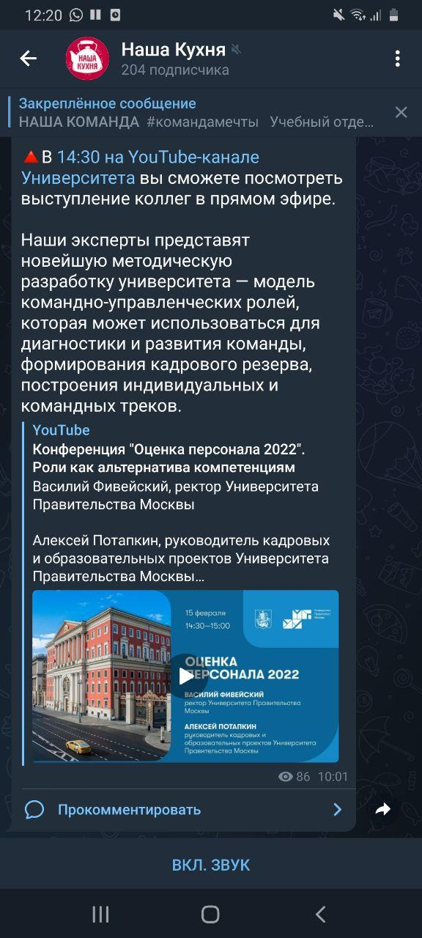
Название слайда
мокап смартфон
Длинный-длинный подзаголовок, длинный-длинный подзаголовок
Повседневная практика показывает, что новая модель организационной деятельности представляет собой интересный эксперимент проверки дальнейших направлений развития.
Не следует, однако забывать, что постоянное информационно-пропагандистское обеспечение нашей деятельности играет важную роль в формировании новых предложений. Товарищи! укрепление и развитие структуры влечет за собой процесс внедрения и модернизации новых предложений.
Не следует, однако забывать, что постоянное информационно-пропагандистское обеспечение нашей деятельности играет важную роль в формировании новых предложений. Товарищи! укрепление и развитие структуры влечет
Телеграм-канал
«Наша Кухня»

Slide 18
Название слайда
мокап смартфон
Длинный-длинный подзаголовок, длинный-длинный подзаголовок
Повседневная практика показывает, что новая модель организационной деятельности представляет собой интересный эксперимент проверки дальнейших направлений развития.
Не следует, однако забывать, что постоянное информационно-пропагандистское обеспечение нашей деятельности играет важную роль в формировании новых предложений. Товарищи! укрепление и развитие структуры влечет за собой процесс внедрения и модернизации новых предложений.
Не следует, однако забывать, что постоянное информационно-пропагандистское обеспечение нашей деятельности играет важную роль в формировании новых предложений. Товарищи! укрепление и развитие структуры влечет
Телеграм-канал
«Наша Кухня»

Slide 19


Название слайда
мокап ноутбук
Длинный-длинный подзаголовок, длинный-длинный подзаголовок
Повседневная практика показывает, что новая модель организационной деятельности представляет собой интересный эксперимент проверки дальнейших направлений развития.
Не следует, однако забывать, что постоянное информационно-пропагандистское обеспечение нашей деятельности играет важную роль в формировании новых предложений. Товарищи! укрепление и развитие структуры влечет за собой процесс внедрения и модернизации новых предложений.
Не следует, однако забывать, что постоянное информационно-пропагандистское обеспечение нашей деятельности играет важную роль в формировании новых предложений. Товарищи! укрепление и развитие структуры влечет
Официальный сайт Мэра Москвы

Slide 20
Название слайда
Иконки
Длинный-длинный подзаголовок, длинный-длинный
Повседневная практика показывает, что новая модель организационной деятельности представляет собой интересный эксперимент проверки дальнейших направлений Повседневная практика показывает, что новая модель организационной деятельности представляет собой интересный

Slide 21
Спасибо за внимание!
talent.mos.ru

Slide 22

talent.mos.ru
ВЗАИМОДЕЙСТВИЕ С ЗАКАЗЧИКАМИ
Для получения более подробной информации о Кадровых сервисах Правительства Москвы вы можете обратиться к вашему персональному менеджеру
Ваш персональный менеджер:
АЛЕКСАНДРА ИВАНОВА
+7 (909) 682-96-36
IvanovaAS@edu.mos.ru

Slide 23
Варианты обложек

Slide 24

talent.mos.ru
Название презентации
Управление государственной службы и кадров Правительства Москвы

Slide 25

talent.mos.ru
Название презентации
Управление государственной службы и кадров Правительства Москвы

Slide 26


talent.mos.ru
Название презентации
Кадровые сервисы Правительства Москвы

Slide 27
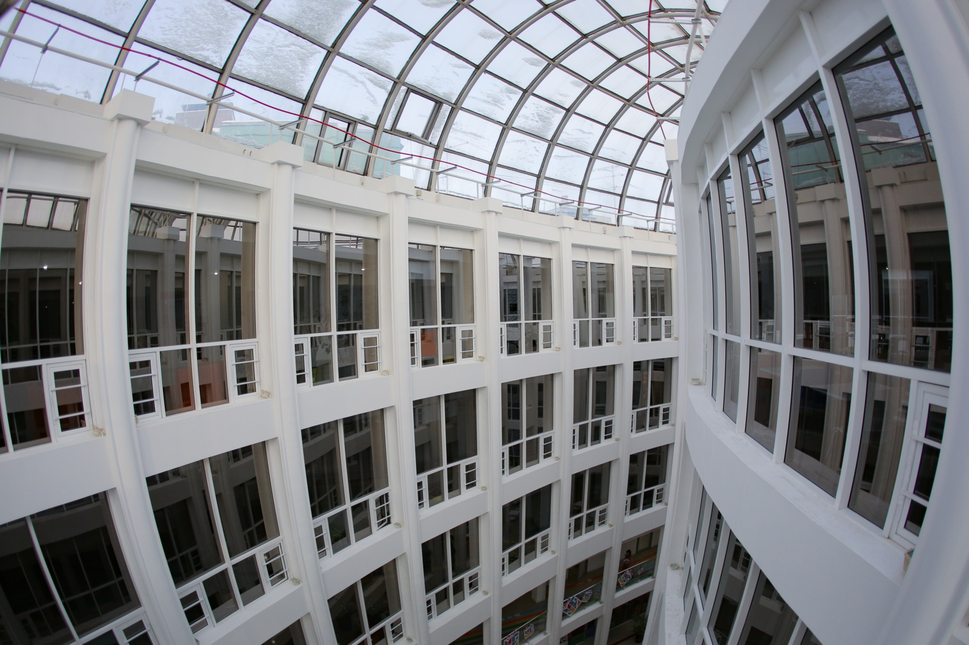
Университет
Правительства Москвы
mguu.ru
Название презентации
Университет Правительства Москвы

Slide 28
Университет
Правительства Москвы
talent.mos.ru
mguu.ru
Название презентации
Университет Правительства Москвы

